Slide 1



Problemas relevantes de la Salud Pública:
Retos para la atención del VIH como enfermedad crónica
Dra. Patricia Uribe Zúñiga
Dra. Marisol Valenzuela Lara
Dr. Carlos Magis Rodríguez
18 de mayo de 2016, Ciudad de México
Notes:
9 a 11

Slide 2
1985-2015: 30 años de VIH en México
 | Casos vivos registrados | Medicamentos antirretrovirales | Sobrevida | Unidades de atención
1985 | 100± | 0 | 1 año | 3
2015 | 126,000 | 19 en 32 presentaciones | 44 años | >400
En 30 años la atención de personas con VIH se multiplicó por 1,000
La sobrevida esperada creció 44 veces.
Pasó de enfermedad mortal y hospitalaria a atención ambulatoria, controlada, con cura “funcional”
37% de las personas que ya viven con VIH en México, no lo saben

Slide 3

Infección por VIH
La infección por VIH es una enfermedad crónica inflamatoria causada por el VIH, tratable con ARV, y el Tx disminuye su transmisión en 96% .
El tratamiento iniciado de manera temprana disminuye la morbimortalidad y aumenta la sobrevida en un promedio de 44 años.
En vista de la eficacia de los tratamientos ARV y del envejecimiento de las personas con VIH, los servicios deberán evolucionar de modo tal de brindar una atención integral, a largo plazo que incluya el manejo de las enfermedades no transmisibles.
1985
2015
Fuente: UNAIDS (2014). 90-90-90 : An ambitious treatment target to help end the AIDS epidemic. Geneve, Joint United Nations Programme on HIV/AIDS.

Slide 4
Con el acceso a TAR, se ha disminuido mortalidad, aumentado sobrevida y disminuido en 38% nuevas infecciones
La tasa de mortalidad disminuyó un 15% en los últimos 6 años, de 4.7 a 4.0 muertes por cada 100 mil habitantes (2008-2014)
SSA: UNEMES
CAPASITS
Meta ODM
3.5
Acceso universal al TARAA en SSA
Guía de manejo ARV de uso obligatorio
Descubrimiento de TARAA*
Inicia IMSS
Tratamiento a SSA < 18 años y Mujeres embarazadas
Guía de Manejo Antirretroviral (2014) Diagnosticar y Tratar
Fuente: INEGI. Bases de datos de mortalidad [Procesamiento y análisis de la Dirección de Atención Integral, Censida].
*TARAA: Tratamiento Antirretroviral Altamente Activo

Slide 5
Atención a largo plazo del VIH en México
En tratamiento ARV
Existen miles de personas con VIH que están en tratamiento de por vida
13% con más de 10 años en TAR
900 personas con más de 15 años en tratamiento
El 18% tienen más de 50 años de edad
Existen 127 casos de transmisión vertical que tienen más de 20 años en tratamiento.
Notes:
Aumentar grafica
75785
108 registros incompletos
75677

Slide 6
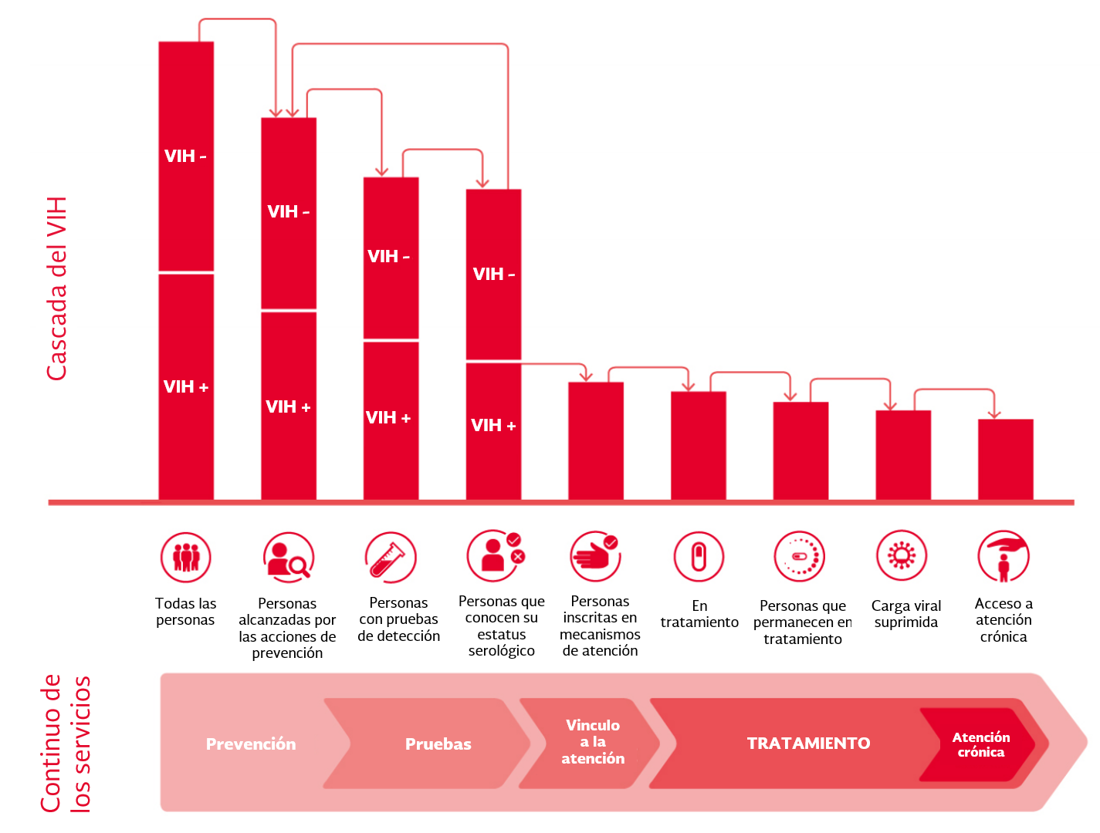
Conjunto continuo de servicios relativos al VIH
Se deben implementar intervenciones de alto impacto en todo el continuo:
  Reducción de la vulnerabilidad y los riesgos
  Prevención
  Diagnóstico
  Tratamiento
  Atención crónica
Fuente: Traducido de Proyecto de estrategia mundial del sector salud contra el VIH para 2016-2021. OMS, 2015. Disponible en: www.who.int/reproductivehealth/GHSS_HIV_SP_06012016.pdf?ua=1

Slide 7
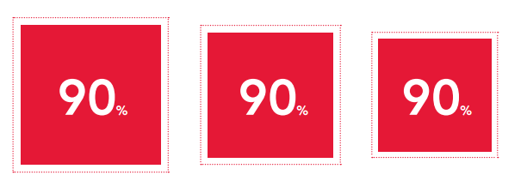
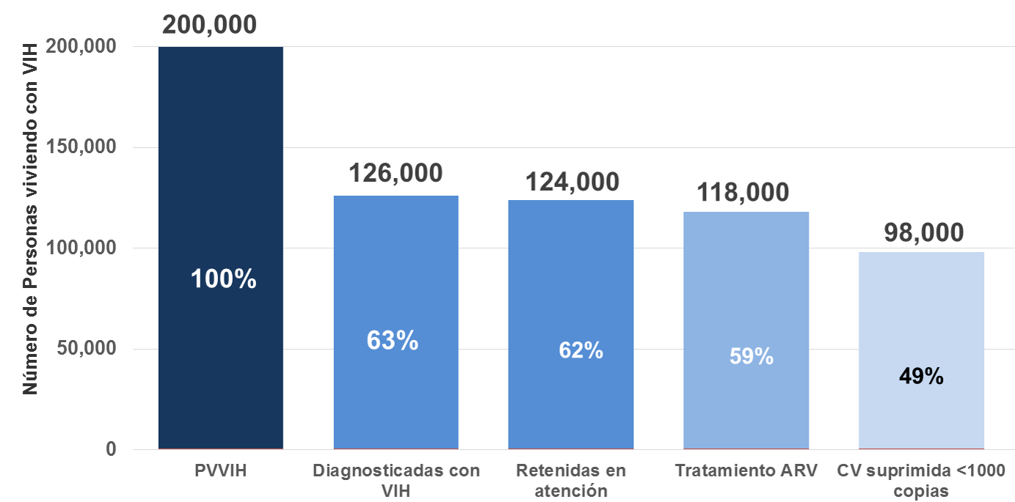
Continuo de la atención de las personas con VIH, México-2015
La cascada permite analizar las brechas de efectividad e impacto de las políticas de diagnóstico, atención y tratamiento y generar información estratégica y valiosa para apoyar la expansión y sostenibilidad del tratamiento ARV.
Ha permitido impulsar la continuidad y articulación de los servicios.
diagnosticados
tratamiento
supresión viral
FUENTE: SS/Censida. La cascada de México 2015 (versión definitiva). México, mayo 2016.

Slide 8
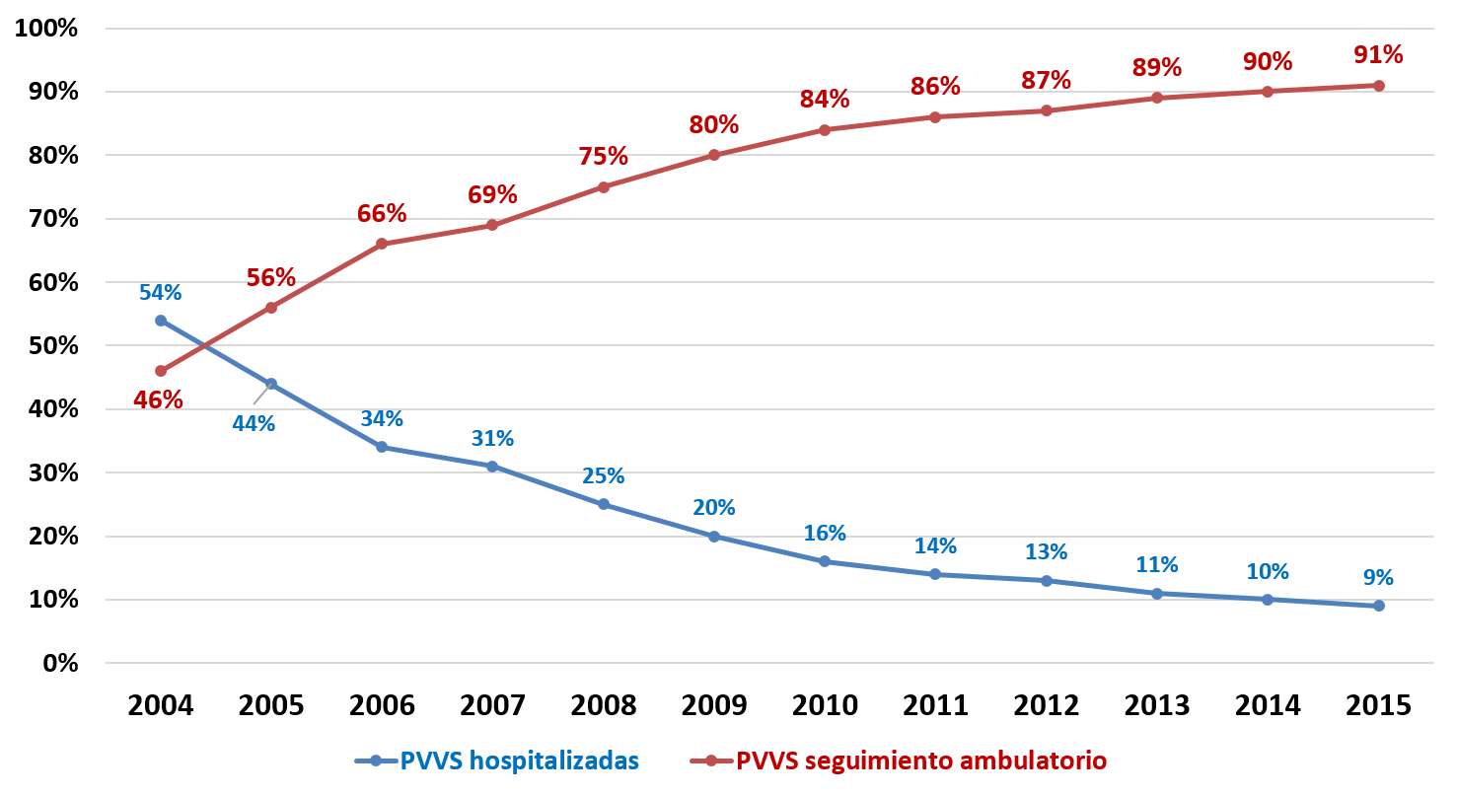
Retos para la atención a largo plazo del VIH crónico
Falta de Integración o articulación de los servicios de salud existentes
Modelo de Atención centrado en enfermedades agudas, se requieren cambios sistémicos
Atención Primaria de la Salud debilitada y el trabajo comunitario requiere ser reforzado
Atención de las personas con VIH
Desvinculación de atención médica y salud pública
Algunos Servicios especializados de VIH se han convertido en “islas”
Fatiga terapéutica, tratamientos intermitentes, fallas y resistencia o “ burn out”
No se explicitan en la mayor parte de recomendaciones, las estrategias de vinculación, integración y retención de las personas
Esquemas corresponsables de atención comunitaria o domiciliaria

Slide 9
Modelos de atención
Características | Modelo procesos AGUDOS | Modelo procesos CRÓNICOS
Enfoque | Centrado en Enfermedad | Centrada en la persona
Atención | A demanda | Programada y planificada
Equipo de salud | Reactivo | Proactivo
Persona usuaria | Pasivo | Activa, informada e involucrada Automanejo
Sistema servicios | Excelencia institucional, curativo, personal médico capacitado y especializado | Red servicios incluyendo amplia participación comunitaria, equipos multidisciplinarios, con estrategias acompañamiento, adherencia, retención
Los servicios deben abarcar intervenciones a lo largo de toda la secuencia asistencial, incluidos la detección, el seguimiento y el manejo de las comorbilidades más comunes entre las personas con VIH.
Fuente: Modelo MAPEC, OPS

Slide 10
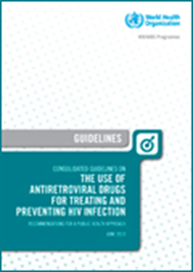
Integración y vinculación de los servicios de salud en VIH:
Abordar todas las necesidades de salud, disminuir traslados y
aprovechar oportunidades de atención.
Proporcionar atención a largo plazo e integrada.
Mejorar la salud general y el bienestar de las personas con VIH.
Las personas con VIH son más proclives a desarrollar una serie de enfermedades no transmisibles derivadas de su infección o vinculadas con los efectos secundarios de su tratamiento o su envejecimiento
Atención materno-infantil
ITS y Servicios de salud sexual reproductiva (OMS 2015)
Tuberculosis y VIH
Adicciones, Reducción de daño
Diabetes, Afecciones cardiovasculares, neumopatía crónica (OMS 2015)
Cáncer, como los asociados al VPH en hombres y mujeres con VIH
Salud mental (OMS 2015): depresión, ansiedad, demencia y otros desórdenes cognitivos
Violencia
Tratamiento eficaz del dolor, cuidados paliativos y la atención de enfermos terminales
Osteoporosis

Slide 11
Facilitadores en la atención a largo plazo del VIH crónico
Incorporar la innovación e investigación operativa en la prestación de servicios.
Desarrollar estrategias para mejorar la vinculación, adherencia y retención – acompañamiento de pares, “navegadores” o apoyo a traslado-
La Atención diferenciada por situación clínica en que se encuentran personas con VIH.
Participación activa de la comunidad en redes de servicios (principio MIPA), con apoyo institucional ( ej: detección en sitios de encuentro de poblaciones de difícil acceso, monitoreo estables, navegadores, atención domiciliaria).
Uso de nuevas tecnologías como pruebas rápidas de diagnóstico y monitoreo en el punto de atención.
ARV más efectivos, menos tóxicos, en coformulaciones, inyectados o de depósito.

Slide 12
Atención en Línea de vida, a largo plazo, continúa e integral
0-9 años
10-19 años
20 a 59 años
60 y más
Redes de atención
Participación personas afectadas y comunidad
PREVENCIÓN
Estrategias cambio comportamiento
Condones
DIAGNÓSTICO
Tamizaje
Confirmación
TRATAMIENTO
VIH, ITS
Tuberculosis
SEGUIMIENTO
CV indetectable
Curación TB
Curación HVC
Osteoporosis
Deterioro Cognitivo
Estructurales
Vinculación a servicios
Salud mental
Violencia
Adicciones
Salud materna
Diabetes
Educación sexual
Acompañamiento
Prevención combinada

Slide 13
¿Cómo realizar mejoras al modelo actual de atención?
Sistemas de salud diseñados para atender una enfermedad y aguda, no para multienfermedades y crónicas*
El enfoque debe de cambiar de enfermedad o riesgo a personas clasificadas por niveles de riesgo*
Para mejorar la integración institucional, hacerlo en la provisión de servicios, más que en las estructuras**
Las áreas rectoras tienen mayores capacidades para el control y la regulación y no se adaptan fácil y rápido a los cambios. Su función es proveer la visión y conexión de los diversos subsistemas **
Hay que cambiar formas y cultura ** y lo más difícil de cambiar es la cultura*. Los cambios y la innovación surgen más fácil desde el personal operativo**
Fuente: *Dr. Rifat Atun, Profesor de Administración Internacional de la Salud, Imperial College London** Dr.Rafael Bengoa. Consejero del Departamento de Sanidad y Consumo del país Vasco. Seminario Internacional “ Hacia un Sistema Universal de Salud en México, México, 8 Octubre 2012

Slide 14
Algunas Reflexiones finales
El modelo de enfermedades crónicas debe ser promovido no solo en enfermedades NO transmisibles, también en transmisibles.
Es recomendable utilizar las experiencias exitosas desarrolladas en la atención del VIH en otras enfermedades crónicas, para aumentar la vinculación, retención en servicios y adherencia al tratamiento.
Para lograr la transición hacia un modelo de atención de procesos crónicos es necesario considerar la continuidad, atención a largo plazo e integralidad de la atención, con funcionamiento efectivo en redes de atención.
Es indispensable ampliar la atención del VIH de manera diferenciada y por niveles de complejidad.
Se requiere que además del cambio de enfoque, revisión de procesos, capacitación del personal y mejora de infraestructura, se desarrollen estrategias proactivas para el cambio de CULTURA institucional .
Incidir en facilitadores críticos y sinergias con otros sectores requiere de esfuerzo, acciones concretas y presupuesto específico.

Slide 15
Problemas relevantes de la Salud Pública:
Retos para la atención del VIH como enfermedad crónica
Dra. Patricia Uribe Zúñiga
18 de mayo de 2016, Ciudad de México
Notes:
9 a 11

